Slide 1
MPA电子学进展
紫台：郭建华，赵雨辰，朱洁宇
山大：李全印
山东管理学院：王旭

Slide 2
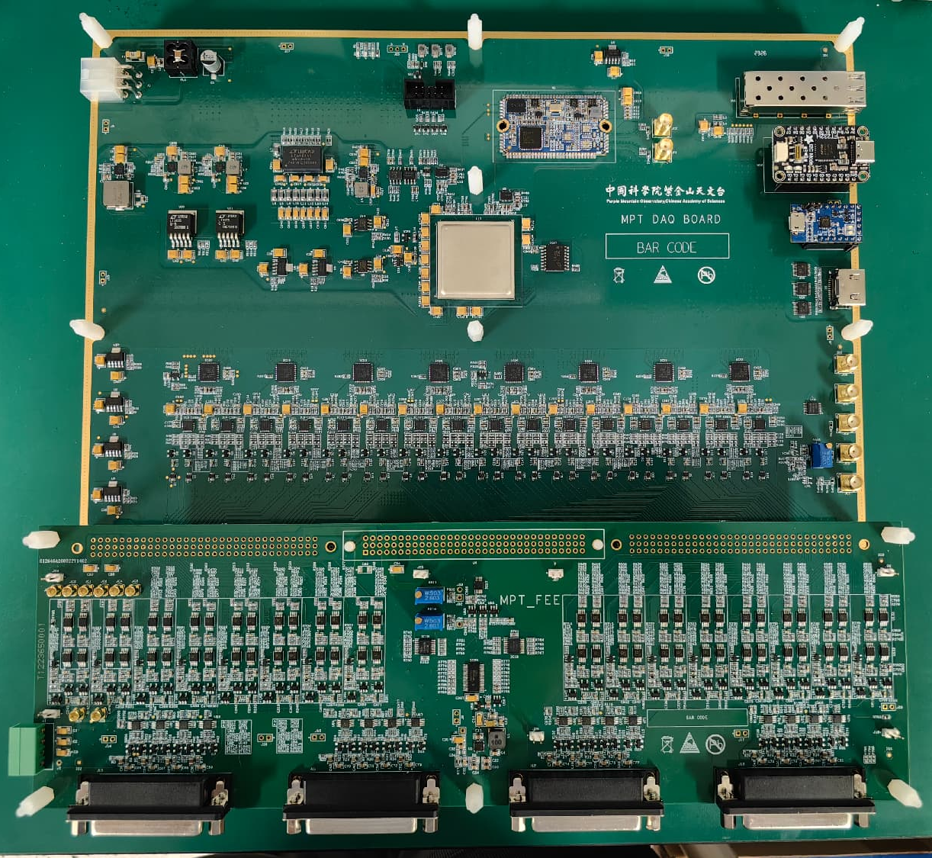
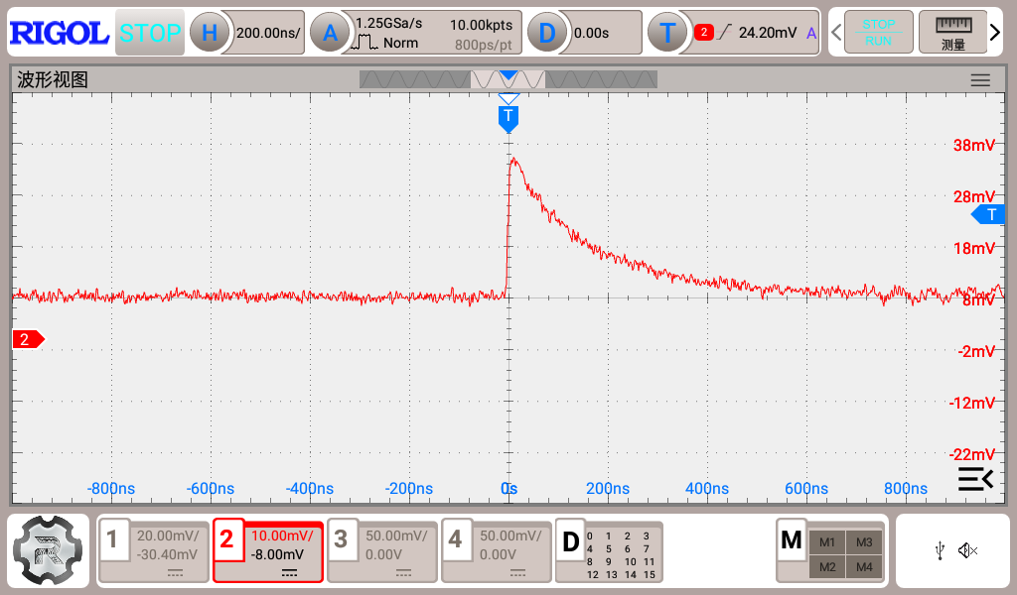
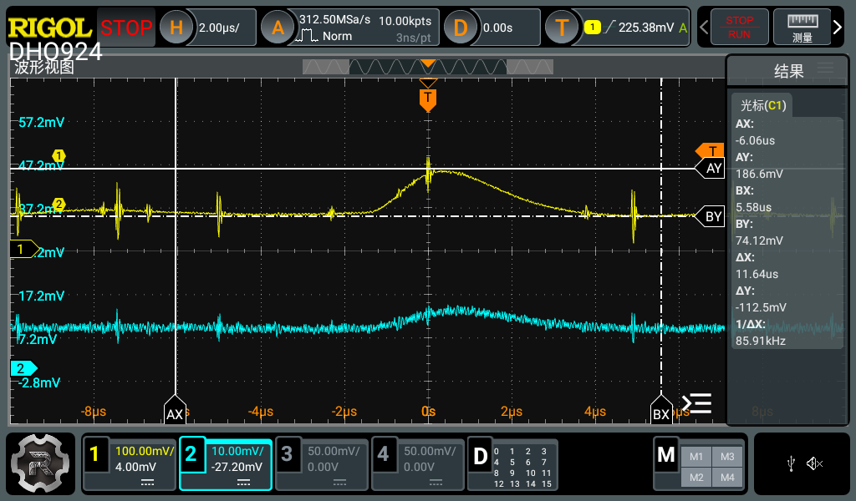
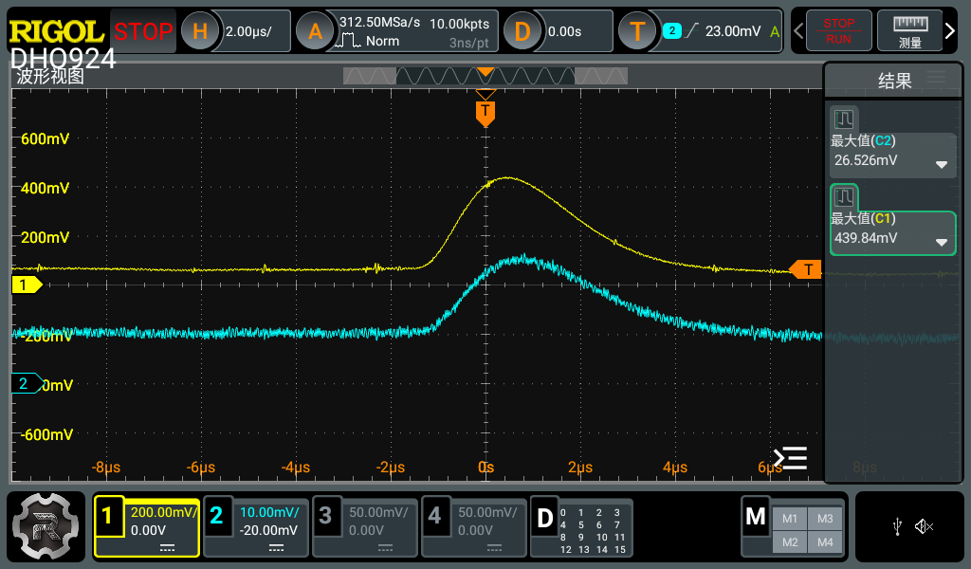
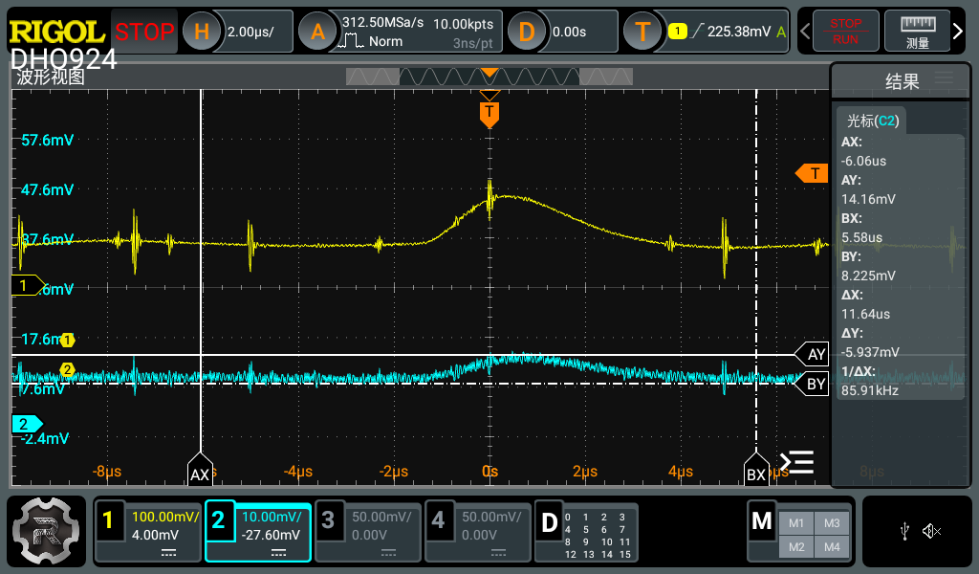
1、工作进展1：
  电子学研制进展
  FEE1前端电子学（16通道）和DAQ采集板PCB已焊接完成，目前对FEE1和DAQ 2块板分别调试。
  FEE1板已完成基础功能验证调试，利用塑闪单元测量宇宙线信号，SiPM输入信号波形正常，输出结果满足预设的高低增益比和成形时间。
  DAQ板已对电源模块、FPGA控制单元、ADC外围电路、调试通信USB UART模块等硬件设计完成验证；

Slide 3
1、工作进展1
  电子学研制进展
  FPGA固件部分：
  针对32通道SiPM读出需求，设计高速ADC采集、时间测量、波形处理及数据上传的FPGA架构。
  （1）能量信息采集读出设计：完成8片AD9253（32通道，14bit@100MSPS）ADC驱动及LVDS高速数据接收设计。
    针对ADC跨BANK资源分布，设计多IDELAYCTRL管理方案，实现多ADC同步采集；（已验证）
    完成ADC串行数据解串、bit级对齐及frame级同步，实现稳定数据恢复；（已验证）
    完成波形缓存、峰值提取、时间戳生成、数据帧封装及CRC校验。（尚未完成硬件验证）

Slide 4
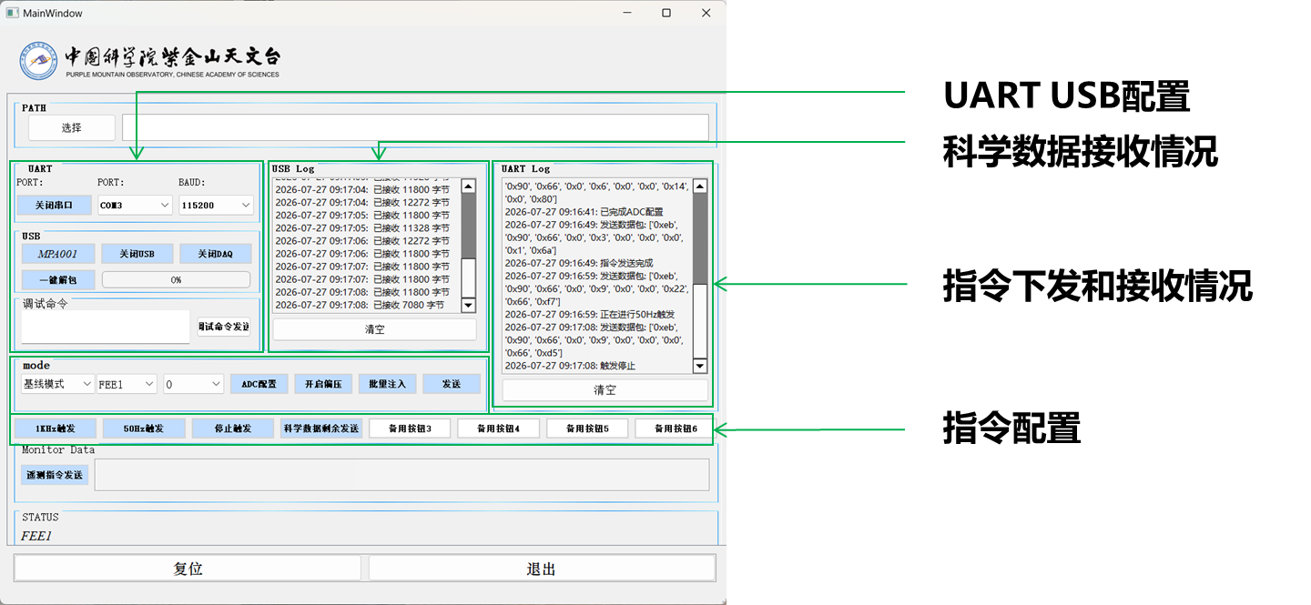
1、工作进展1
  电子学研制进展
（2）时间信息读出设计：完成32通道四相位TDC结构设计（250MHz四相时钟）
    通过寄存器手动布局与时序约束，降低触发到第一级采样寄存器的传播路径时间差和不同通道触发路径差异，提高时间测量一致性；
    一级采样寄存器传播时间差由数百ps优化至约80ps水平；
    后续开展外部脉冲测试，验证实际时间分辨能力。
（3）上位机完成UART指令下发、USB数据接收软件设计，支持设备配置、数据接收和后续参数分析

Slide 5
2、后续计划
电子学后续计划
  1. FEE-DAQ系统联调（预计8月底完成）
  对寻峰算法和16通道完整数据链路打包逻辑验证；
  开展不同工作模式测试。
  2. 时间性能测试（预计9月底完成）
  开展小白兔时钟同步和以太网通信设计；
  完成TDC时间分辨率硬件测试。
  3. 系统功能完善
  增加housekeeping遥测功能和上位机显示；
  完成数据分析软件。
  需要总体明确一下2026年的总体测试计划，以便电子学配合该计划完成后续工作。

